Slide 1


Office 4.0
Zeitgemäßes Officemanagement?!
Benjamin Brandic, BEd

Slide 2
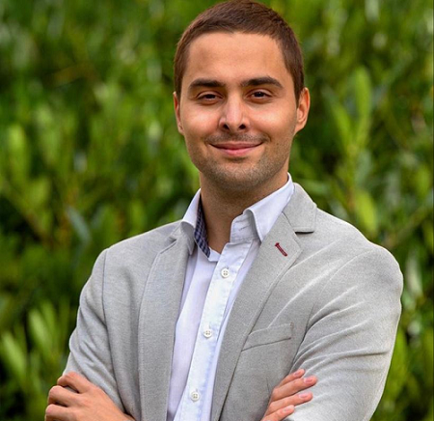
Benjamin Brandic
Wiener ARGE Leiter für
Officemanagement und angewandte Informatik
benjamin.brandic@bildung.gv.at
HAK Sacré Coeur

Slide 3
Programm
Büro der „Zukunft“?!
Hauptsache 4.0
Empfehlungen für den Unterricht
Ausblick

Slide 4
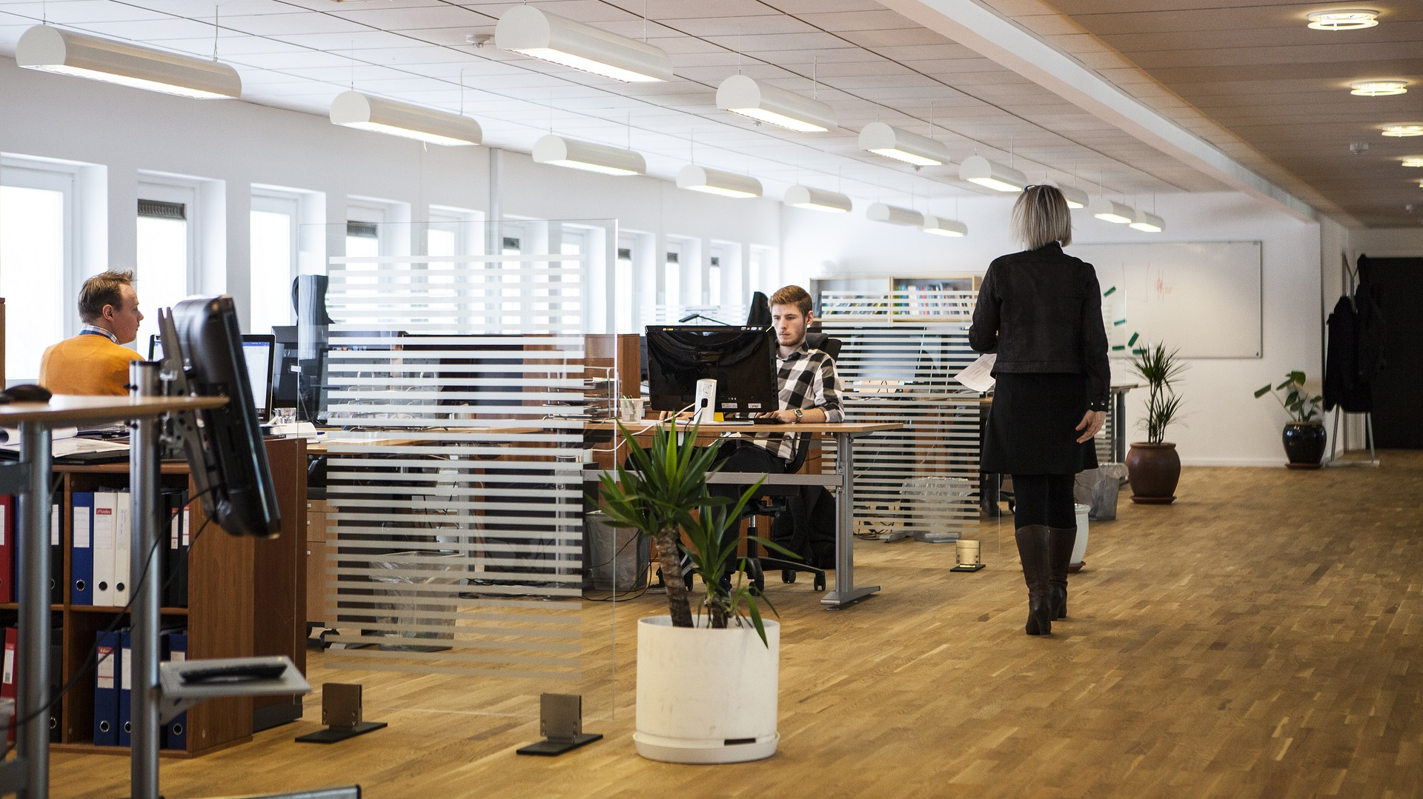
offener, helle Räumlichkeiten mit Wohlfühlgarantie

Slide 5

Individuell gestalte Räumlichkeiten

Slide 6

Büros in „Start-Up-Atmosphäre“

Slide 7
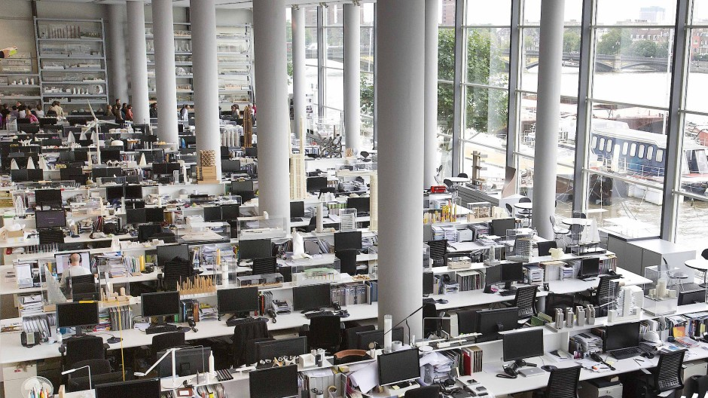
... oder doch lieber ein Massenbüro ?

Slide 8
Vergessen wir die Ästhetik.
Zumindest für einen Augenblick ...

Slide 9
Was macht das Büro der Zukunft für uns zukunftsreich?

Slide 10

PERMANENTE (UN)ABHÄNGIGKEIT

Slide 11

Wo ich will und wann ich will ...

Slide 12

Crossmediales Arbeiten
"Dieses Foto" von Unbekannter Autor ist lizenziert gemäß CC BY-SA

Slide 13
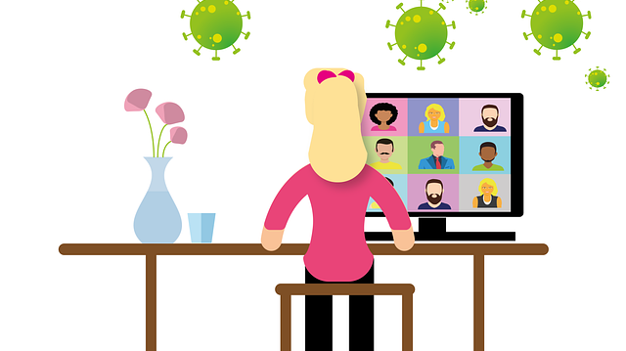
Hört ihr mich?

Slide 14
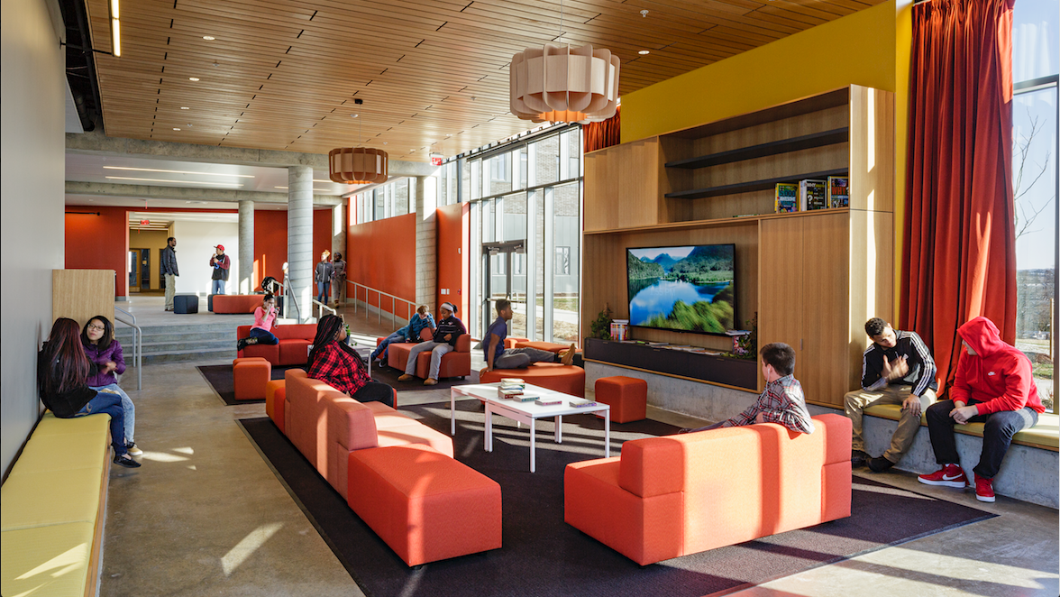
CHILL OUT & „WORK OUT“ AREAS
"Dieses Foto" von Unbekannter Autor ist lizenziert gemäß CC BY-NC

Slide 15
Moment einmal ...
Den Großteil davon gibt es doch schon?

Slide 16
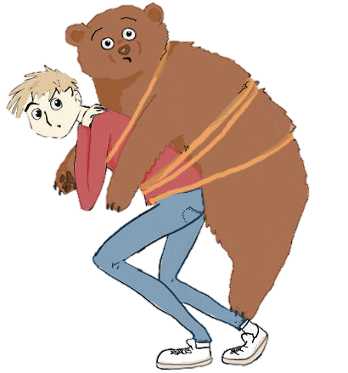
Stimmt ...
Studie aus 2012
„Wie sehen die Büros im Jahr 2020 aus?“
Internationale Studie: Johnson Controls Global WorkPlace Solutions

Slide 17
Was sind also nun die Eckpfeiler des „New Work“
vgl. KMU, Sharp Europe: Lernen aus Corona (2020)

Slide 18

"Dieses Foto" von Unbekannter Autor ist lizenziert gemäß CC BY-SA-NC

Slide 19
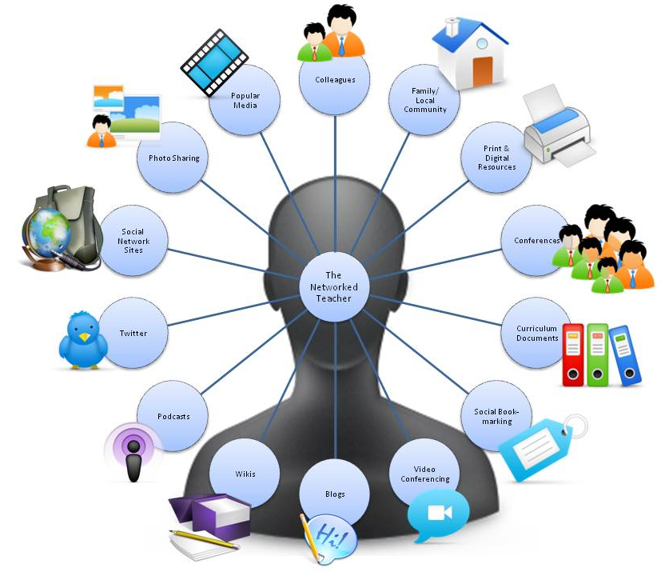
"Dieses Foto" von Unbekannter Autor ist lizenziert gemäß CC BY

Slide 20
Wo ich will und wann ich will ...

Slide 21
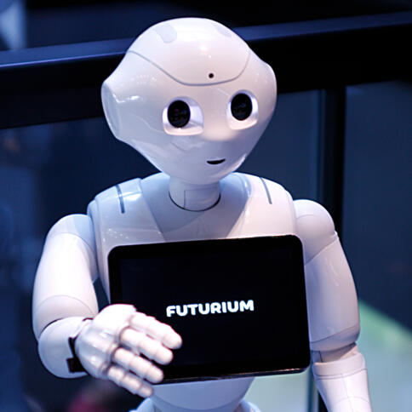
Was ist 4.0?
"Dieses Foto" von Unbekannter Autor ist lizenziert gemäß CC BY

Slide 22
4.0 in der Schule
Stundenplan
Personalplanung
Unterstützende automatisierte Feedbacksysteme

Slide 23
Maschinenlernen in der Schule
Intelligente Tutoring Systeme
Pedagogy Model
Learner Model
vgl. Wayne/BIALIK, Maya/FADEL, Charles (2019): Artificial Intelligence in Education. Promises and Implications for Teaching and Learning. Boston: Center for Curriculum Redesign

Slide 24
Das alles ist Zukunftsmusik!

Slide 25
ABER

Slide 26
Wir können Bewusstsein schaffen ...
... und bestehende Mittel nutzen!

Slide 27


Slide 28
Technische Integration im Schulwesen und im OMAI Unterricht
Übersetzung vom Analogen ins Digitale
Lesen von digitalen Texten,
Computer statt Schreibmaschine ...
Integration von Technologien Digitalität und seine Grundfunktionen
WORD Rechtschreibprüfung, Online Bilder, verlinken/einbetten, PowerPoint
Um- und Neugestaltung
E-Mail, Blogbeiträge, Tools, gegenseitiges Feedback/Kommentieren
Zusammenfassen und neu erstellen
Kollaboratives Arbeiten, Digitales Storytelling, Multimediales Arbeiten
vgl. Wayne/BIALIK, Maya/FADEL, Charles (2019): Artificial Intelligence in Education. Promises and Implications for Teaching and Learning. Boston: Center for Curriculum Redesign

Slide 29
UND DARÜBER HINAUS?

Slide 30
GRÖSSER

Slide 31
SCHNELLER

Slide 32
INTENSIVER

Slide 33
ABER:
Fokus nicht verlieren!

Slide 34
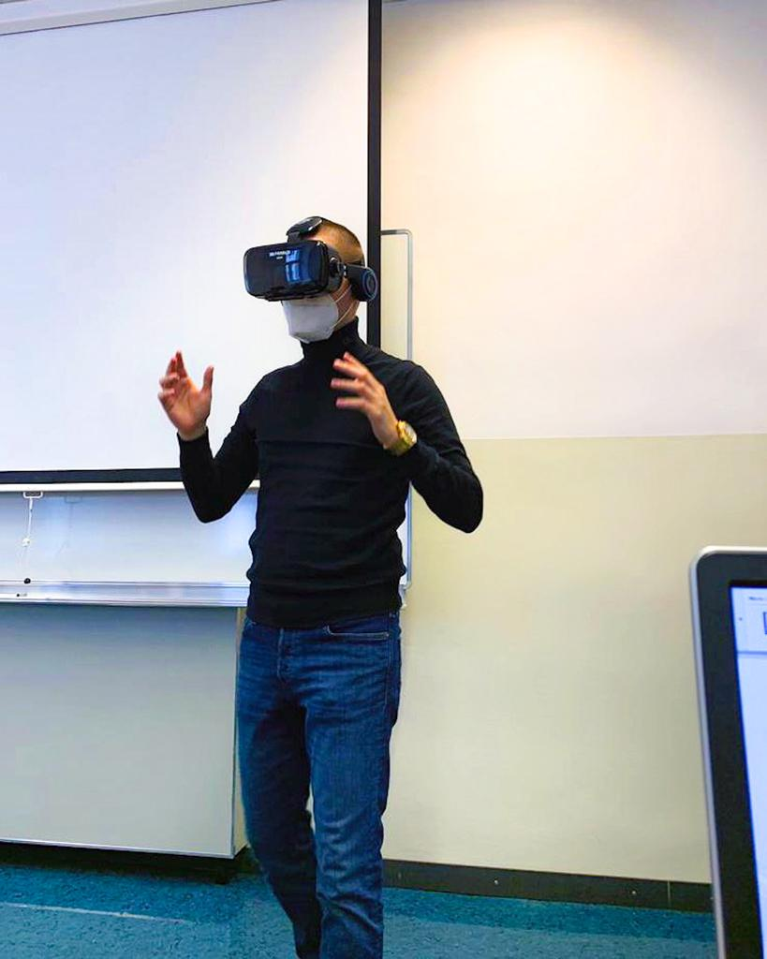
Praxisbeispiel:
Virtual Reality
Es geht nicht darum, jede Stunde neue digitale Trends vorzustellen.
Wir alle lieben Abwechslung. Und jede*r gestaltet sich diese Abwechslung eben anders.

Slide 35
Ich wünsche noch viel Freude im Umgang mit digitalen Medien und in der Entwicklung neuer
Lern(t)räume!

Slide 36
Benjamin Brandic
Präsentation nach dem
Prinzip der Bilddidaktik
Inspiriert durch G. Lieber (2007)

